Slide 1
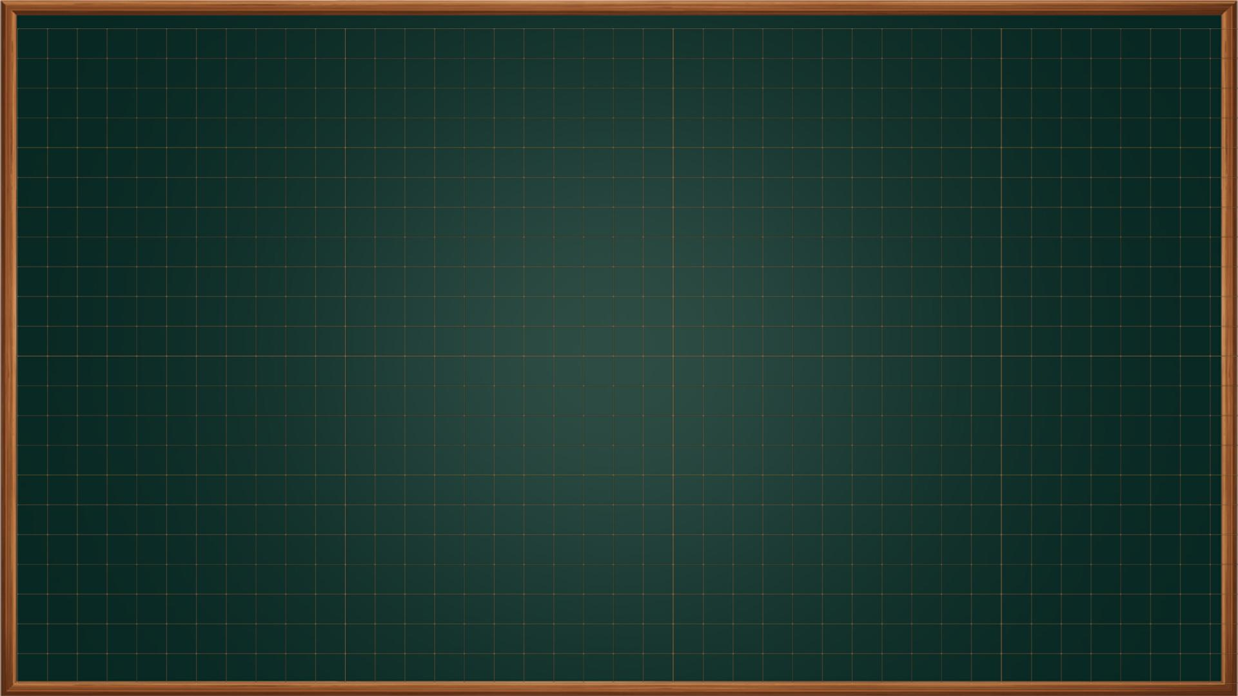
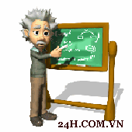
HOẠT ĐỘNG KHỞI ĐỘNG
Các phép toán trong Toán học
- Cộng (+), trừ (-), nhân(x), chia(:), so sánh (> , < , = , ≠ , ≥ , ≤)…
Trong Toán học các em sử dụng các phép toán nào?
➔Trong ngôn ngữ lập trình Pascal cũng có các phép toán đó nhưng được diễn đạt bằng 1 cách khác

Slide 2
BÀI 6. PHÉP TOÁN – BIỂU THỨC – CÂU LỆNH GÁN
1. PHÉP TOÁN
- Với số nguyên
TRONG TOÁN HỌC | TRONG PASCAL | VÍ DỤ
+, -, x, div, mod | +, -, x, div, mod | 5 div 2 = 2
- Với số thực
TRONG TOÁN HỌC | TRONG PASCAL | VÍ DỤ
+, -, x, : | +, -, x, / | 5 / 2= 2.5

Slide 3
1. PHÉP TOÁN
- Các phép toán quan hệ:
TRONG TOÁN HỌC | TRONG PASCAL | VÍ DỤ
> , < , = , ≠ , ≥ , ≤ | > , < , = ,<> , >= , <= | 100<70 =>False
➔Cho kết quả là 1 giá trị logic True hoặc False
- Các phép toán logic:
TRONG TOÁN HỌC | TRONG PASCAL | VÍ DỤ
 | AND, OR, NOT | (85>35)AND(‘A’>’B’)
➔Thường dùng để kết hợp nhiều biểu thức quan hệ lại với nhau

Slide 4
2. BIỂU THỨC SỐ HỌC
- Là biểu thức tạo ra từ các hằng, biến, các hàm kết hợp với phép toán số học.
Qui tắc viết biểu thức:
- Dùng dấu ngoặc tròn để xác định trình tự thực hiện phép toán
- Viết lần lượt từ trái sang phải
- Không được bỏ qua dấu nhân (*) trong tích.
Thứ tự thực hiện phép toán:
- Trong ngoặc thực hiện trước
- Nếu không có dấu ngoặc thì thực hiện từ trái sang phải theo thứ tự nhân, chia, div, mod, thực hiện trước sau đó cộng, trừ.

Slide 5
Ví dụ 1
TRONG TOÁN HỌC | TRONG PASCAL
3x+y7 | 3*x+7*y
Ax² +Bx+C=0 | A*x*x+B*x+C=0
 | (x + y)/(x -1/2) – (x-z)/(x*y)

Slide 6
Ví dụ 2
TRONG PASCAL | TRONG TOÁN HỌC
4*x-2*y | 4x - 2y
x+1/(x-y)
((a+b+c)/((2*a /b)+c)) - (b*b-c)/(a*c)

Slide 7
2. HÀM SỐ HỌC CHUẨN
Hàm | Toán học | Pascal | Kiểu đối số | Kiểu kết quả
Bình phương | x² | sqr(x) | I or R | Theo kiểu đối số
Căn bậc hai |  | sqrt(x) | I or R | R
Trị tuyệt đối | |x| | abs(x) | I or R | Theo kiểu đối số
Lôgarit | Lnx | ln(x) | R | R
Lũ thừa của e | e^{x} | exp(x) | R | R
Sin | sinx | sin(x) | R | R
Cos | cosx | cos(x) | R | R

Slide 8
HOẠT ĐỘNG LUYỆN TẬP
Câu 1: Cho biểu thức dạng toán học:
Hãy chọn dạng biểu diễn tương ứng trong Pascal:
A. 1/4* sqrt(a*a-b*b) B. 1/4 + sqrt(a*a-b*b)
C. 1/4 - sprt(a*a-b*b) D. 1/4 - sqrt(a*a-b*b)
Câu 2: Biểu thức ((25 mod 10) div 2) có kết quả là mấy?
A. 1 B. 3
C. 2 D. 4
Câu 3: Để biểu diễn
ta có thể viết?
A. SQRT(x*x)*x B. SQR(x*x*x)
C. SQR(SQRT(x)*x) D. SQRT(x*x*x)

Slide 9
HOẠT ĐỘNG LUYỆN TẬP, VẬN DỤNG
Câu 4: Trong ngôn ngữ lập trình pascal, dưới đây là một số biểu thức số học và logic, có một vài chỗ viết sai. Hãy xác định các chỗ sai đó và sửa lại (nếu có).
STT | Biểu thức chưa đúng | Sửa lại là
1 | a div 0,005
2 | 200*a
3 | ‘100’+ ‘27’+ 440
4 | (a-b)/(2c+7)
5 | 2x+2y
6 | Odd(12,82)
7 | -b+sqrt(sqr(b)-4*a*c)/(2*a)

Slide 10
HOẠT ĐỘNG LUYỆN TẬP, VẬN DỤNG
Câu 4: Trong ngôn ngữ lập trình pascal, dưới đây là một số biểu thức số học và logic, có một vài chỗ viết sai. Hãy xác định các chỗ sai đó và sửa lại (nếu có).
STT | Biểu thức chưa đúng | Sửa lại là
1 | a div 0,005 | a div 0.005
2 | 200*a | Không sửa
3 | ‘100’+ ‘27’+ 440 | ‘100’+ ‘27’+ ‘440’
4 | (a-b)/(2c+7) | (a-b)/(2*c+7)
5 | 2x+2y | 2*x+2*y
6 | Odd(12,82) | Không sửa được vì sai kiểu. Odd(1282) kiểm tra tính chẵn lẻ một số nguyên true nếu số chẵn
7 | -b+sqrt(sqr(b)-4*a*c)/(2*a) | (-b+sqrt(sqr(b)-4*a*c))/(2*a).

Slide 11
